Slide 1
FRANTIŠEK PALACKÝ Mgr. Ludmila Růžičková
Střední průmyslová škola, Mladá Boleslav, Havlíčkova 456
CZ.1.07/1.5.00/34.0861
MODERNIZACE VÝUKY

Slide 2
Anotace
Předmět: český jazyk a literatura
Ročník: I. ročník SŠ
Tematický celek: Literatura od doby pobělohorské až po národní obrození
Klíčová slova: František Palacký, austroslavismus, F. L. Rieger
Forma: výklad
Datum vytvoření: 31. 03. 2014

Slide 3
František Palacký
1798 - 1876

Slide 4
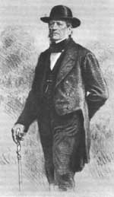
historik, politik, spisovatel
výborný řečník
organizátor veřejného kulturního a vědeckého života
je považován za zakladatele moderního českého dějepisectví
Obr. č. 1

Slide 5
Palackého politická a kulturně-osvětová činnost
zasloužil se o založení Matice české
vydával Časopis společnosti vlasteneckého muzea
působil jako poslanec ústavodárného sněmu
v r. 1848 byl předsedou Slovanského sjezdu v Praze a účastníkem Kroměřížského sněmu, na kterém představil svůj návrh ústavy
účastnil se položení základního kamene Národního divadla

Slide 6
Palackého koncepce austroslavismu
spočívala v myšlence, že by se slovanské národy mohly svobodně rozvíjet v rámci rakouské monarchie, která by se stala federací

Slide 7
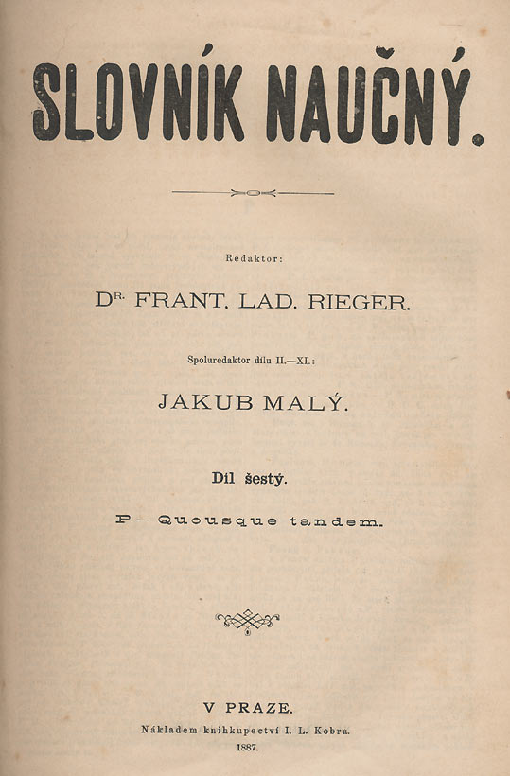
projekt české encyklopedie
vytvořil Palacký po vzoru francouzských encyklopedistů již r.1829
chtěl tak dokázat bohatství slovní zásoby českého jazyka
tento záměr se podařilo realizovat až v letech 1860-1874 F. L. Riegrovi (Slovník naučný)
Obr. č. 3

Slide 8
Dějiny národu českého v Čechách a v Moravě
vrchol Palackého díla
zachycuje dějiny národa od nejstarších dob až do nástupu Habsburků na český trůn (1526)
vyzdvihuje zejména husitství
vysoká epická kvalita textu
Obr. č. 2

Slide 9
Zdroje
SOCHROVÁ, M. KOMPLETNÍ PŘEHLED české a světové LITERATURY. 1. vyd. Havlíčkův Brod: FRAGMENT, 2007. ISBN 978-80-253-0311-5
Obr. č. 1: cojeto.cz: [online] 30.5.2000 [vid.31.4:2014 ]. Dostupné z: http://www.cojeco.cz/Attach//photos/persons3933698ea1f93.jpg
Obr. č. 2: kyklop.blokuje.cz : [online] 24.6.2012 [vid.31.4:2014 ]. Dostupné z: http://kyklop.blokuje.cz/pokladslovnik01.jpg
Obr. č. 3: srovname.cz : [online] 20.7.2011 [vid.31.4:2014 ]. Dostupné z: http://image.srovname.cz/cz/500/1703388/frantisek-palacky-dejiny-narodu-ceskeho.jpg

